Slide 1
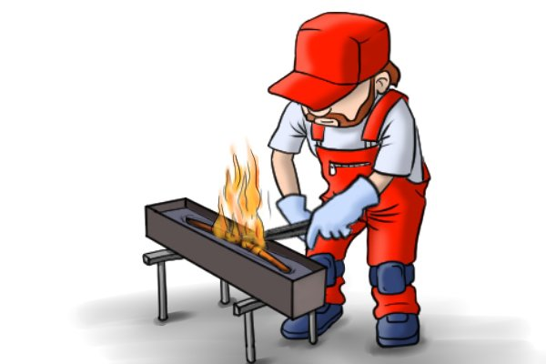
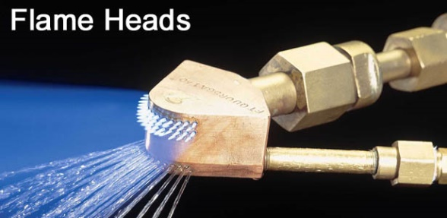
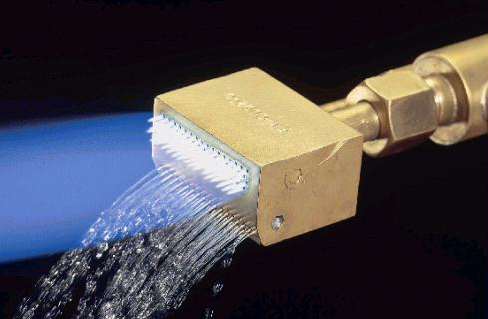
HARTOWANIE
wykład 5.XII.2022
Hartowanie powierzchniowe polega na szybkim nagrzaniu warstwy wierzchniej przedmiotu do temperatury hartowania i następnie szybkim jej oziębieniu. Nie wywołuje ono zatem dużych naprężeń i odkształceń termicznych. W zależności od sposobu nagrzewania rozróżnia się hartowanie indukcyjne i płomieniowe.
Hartowanie indukcyjne polega na nagrzaniu warstwy wierzchniej materiału prądem elektrycznym indukowanym przez zmienne pole magnetyczne. Pole magnetyczne jest wytwarzane przez wzbudnik czyli cewkę zasilaną prądem wytwarzanym przez generatory prądu zmiennego. Wzbudniki są najczęściej sprzężone z natryskiwaczami wody lub same są nimi jednocześnie.
Hartowanie płomieniowe polega na nagrzaniu powierzchni przedmiotu palnikami gazowymi. Palniki są czasami również sprzężone z natryskiwaczami wody co umożliwia bezpośrednie oziębianie.

Slide 2
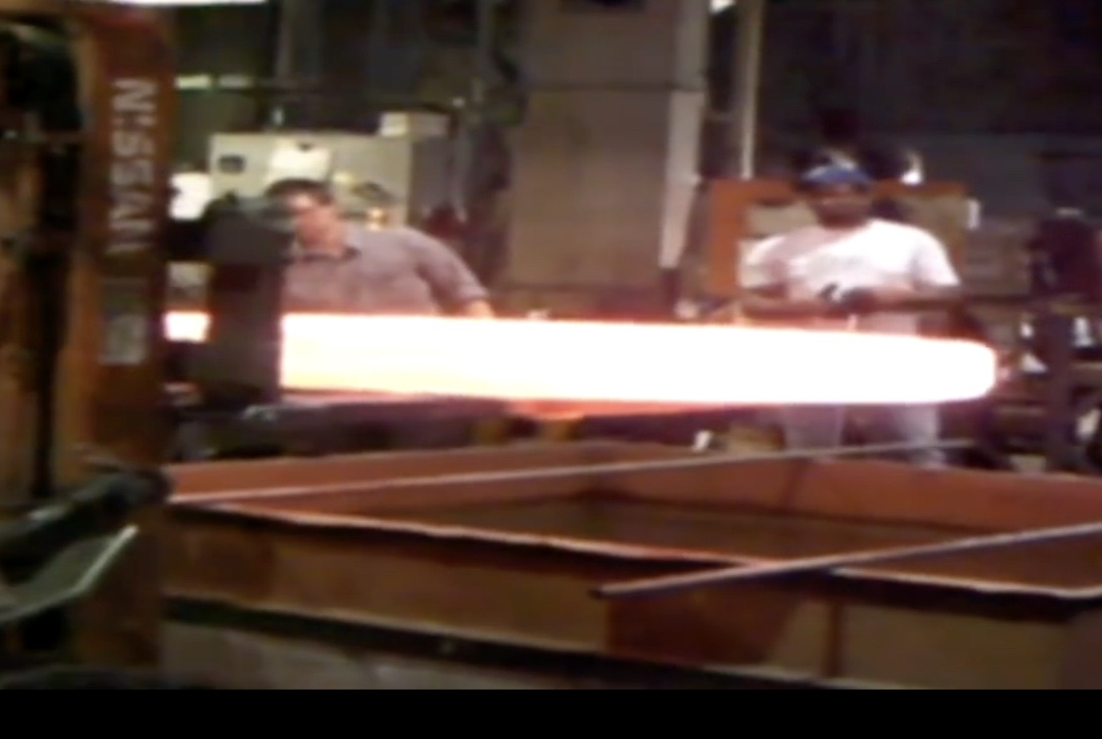
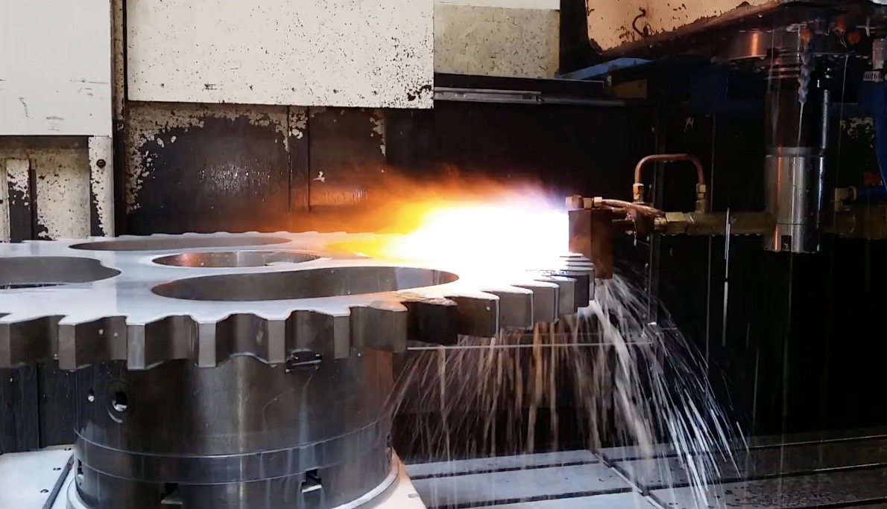
HARTOWANIE
wykład 5.XII.2022

Slide 3
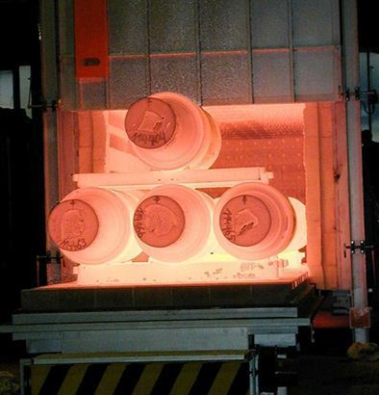
HARTOWANIE
W przypadku gdy z uwagi na skład chemiczny austenitu hartowanej stali temperatura Mf jest niższa od temperatury 0°C, stosowana jest tzw. obróbka podzerowa, zwana również wymrażaniem. Polega ona na chłodzeniu stali bezpośrednio po hartowaniu do temperatury niższej od 0°C, wytrzymaniu przy tej temperaturze i następnie ogrzaniu do temperatury otoczenia. Obróbka ta umożliwia zmniejszenie udziału austenitu resztkowego w strukturze stali.

Slide 4
HARTOWANIE
Własności stali po zahartowaniu
Stal po zahartowaniu zyskuje na: twardości, wytrzymałości, wzrasta jej granica plastyczności i sprężystości,
maleje zaś: udarność, wydłużenie, przewężenie i obrabialność.
Podczas hartowania stali powstają naprężenia własne 1-go, 2-go i 3-go rodzaju, równoważące się wewnątrz danego przedmiotu bez udziału naprężeń zewnętrznych. Naprężenia 1-go rodzaju (zwane też naprężeniami cieplnymi) powstają wskutek różnicy w szybkości chłodzenia rdzenia i powierzchni przedmiotu hartowanego. Zasięg działania tych naprężeń jest porównywalny z wymiarami przedmiotu. Naprężenia 2-go rodzaju tworzą się wskutek zachodzących przemian fazowych połączonych z dużymi zmianami objętościowymi, zasięg ich działania jest zbliżony do wielkości ziarna. Naprężenia 3-go rodzaju są spowodowane naruszeniem prawidłowego rozmieszczenia atomów w strukturze krystalicznej i mają charakter lokalny. Naprężenia 2-go i 3-go rodzaju nazywane są naprężeniami strukturalnymi lub mikronaprężeniami.

Slide 5
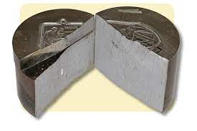
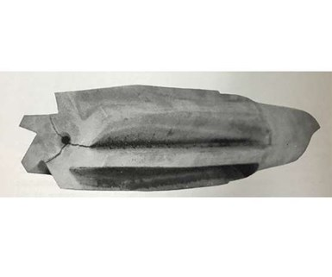
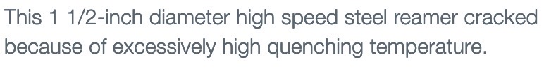
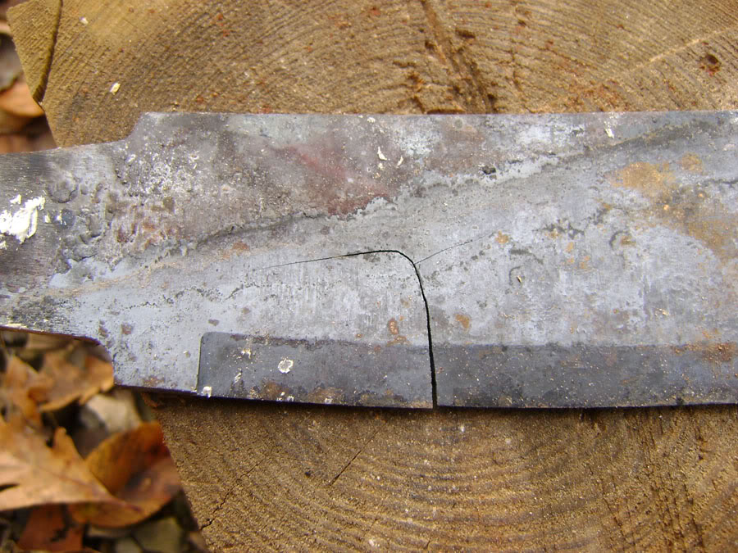
HARTOWANIE
Pęknięcia hartownicze
https://www.industrialheating.com/articles/90314-quench-cracking?v=preview
https://www.productionmachining.com/blog/post/seven-causes-for-quench-cracking-in-steel-
https://pmpaspeakingofprecision.com/2010/08/03/7-causes-for-quench-cracking-of-steel/

Slide 6
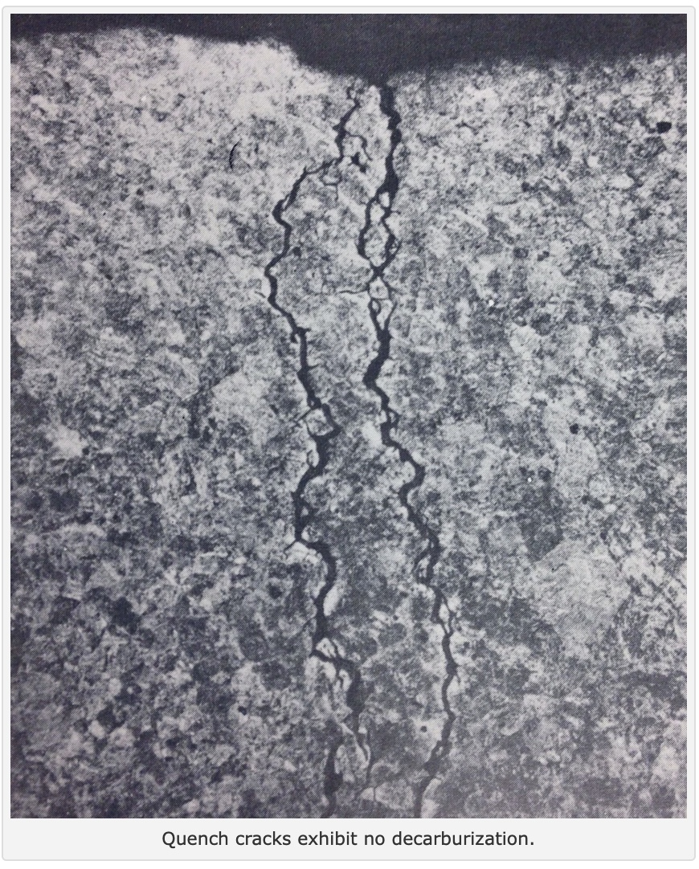
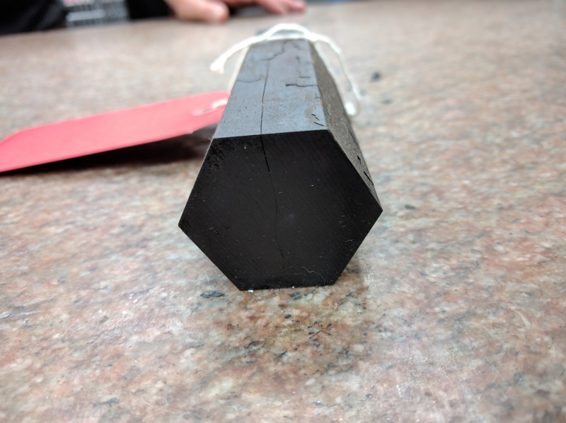
HARTOWANIE
Pęknięcia hartownicze
https://www.eng-tips.com/viewthread.cfm?qid=414063
https://pmpaspeakingofprecision.com/2013/09/10/quench-cracks-3-ways-to-recognize/

Slide 7
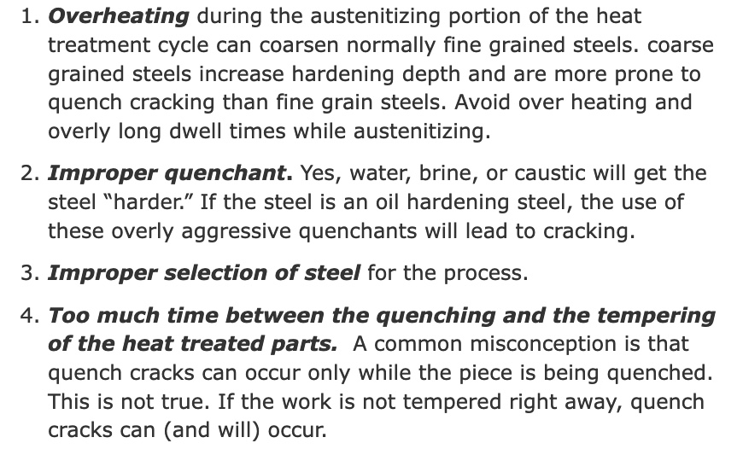
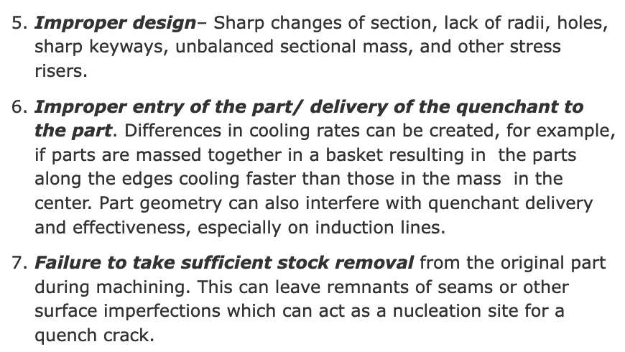
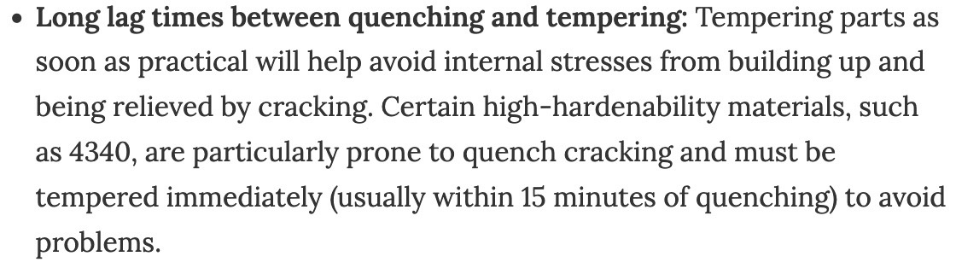
HARTOWANIE
Pęknięcia hartownicze
https://www.industrialheating.com/articles/90314-quench-cracking?
https://pmpaspeakingofprecision.com/2010/08/03/7-causes-for-quench-cracking-of-steel/

Slide 8
ODPUSZCZANIE
(ang. tempering)
Odpuszczanie polega na nagrzaniu stali zahartowanej do temperatury niższej od Ac₁, wygrzaniu przy tej temperaturze i ochłodzeniu do temperatury pokojowej.
Odpuszczanie należy wykonać bezpośrednio po hartowaniu aby uniknąć stabilizacji austenitu szczątkowego i ewentualnych pęknięć spowodowanych naprężeniami hartowniczymi.
Siłą napędową przemian zachodzących podczas odpuszczania jest różnica energii swobodnej między fazą metastabilną, jaką jest martenzyt, a mieszaniną faz złożoną z ferrytu i wydzieleń węglików.

Slide 9
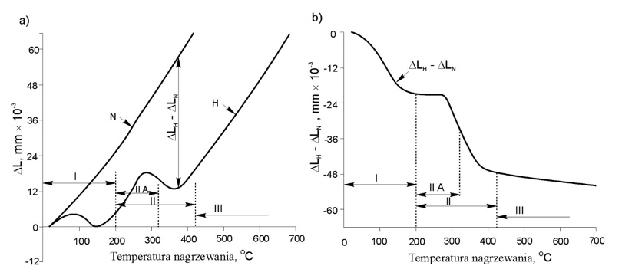
ODPUSZCZANIE
(ang. tempering)

Slide 10
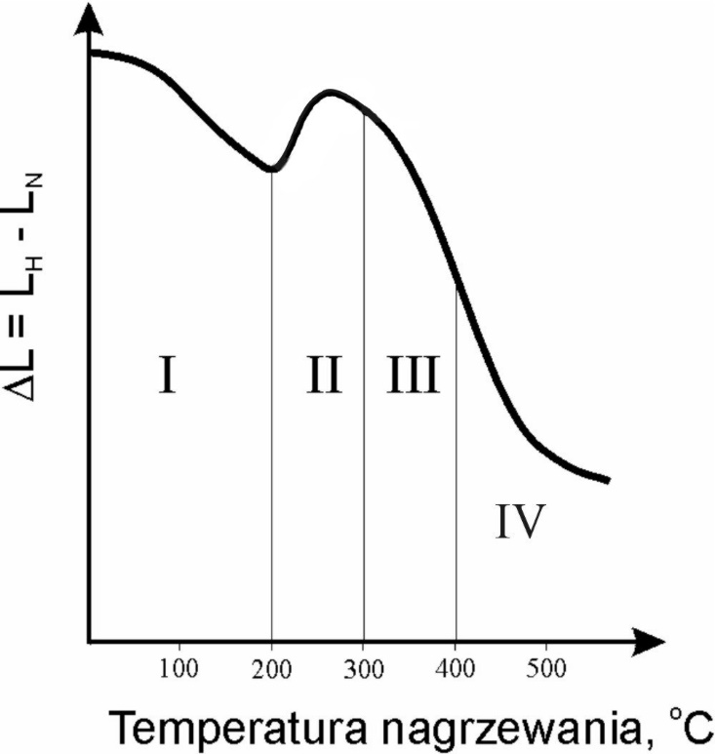
ODPUSZCZANIE
(ang. tempering)
W pierwszym (I) stadium odpuszczania wyżej węglowych stali niestopowych (w zakresie do ok. 200°C) następuje zmniejszenie tetragonalności martenzytu (skurcz na krzywej dylatometrycznej) wskutek wydzielania się nadmiaru węgla w postaci koherentnych z osnową węglików przejściowych (np. e-Fe_{2,4}C).
Zmniejszenie stopnia przesycenia martenzytu węglem i związane z tym zmniejszenie naprężeń ściskających powoduje, iż w następnym, drugim (II) stadium odpuszczania (ok. 200÷300°C) następuje przemiana austenitu szczątkowego w martenzyt odpuszczony. Przemiana ta jest zbliżona swoim mechanizmem do przemiany bainitycznej i powoduje wzrost długości próbki zahartowanej w porównaniu z próbką niezahartowaną.

Slide 11
ODPUSZCZANIE
(ang. tempering)
W trzecim (III) stadium odpuszczania (ok. 300÷400°C) następuje przemiana węglików przejściowych e w cementyt Fe₃C. Przemiana ta zachodzi mechanizmem zarodkowania niezależnego, tzn. polega na rozpuszczaniu się węglików przejściowych e (chwilowe ponowne przesycenie osnowy węglem) i niezależnym wydzielaniu się cementytu.
W ostatnim, czwartym stadium odpuszczania (powyżej ok. 400°C), następuje dalsze wydzielanie cementytu oraz następuje jego koagulacja, polegająca na rozpuszczaniu się cząstek drobnych i rozroście dużych, które zaczynają przyjmować postać zbliżoną do kuli. Struktura po takim odpuszczaniu nosi nazwę sorbitu.

Slide 12
ODPUSZCZANIE
Rodzaje odpuszczania
W zależności od temperatury odpuszczania wyróżnia się:
odpuszczanie niskie,
odpuszczanie średnie,
odpuszczanie wysokie.
Odpuszczanie niskie jest wykonywane przy 150÷250°C i stosowane jest dla narzędzi do pracy na zimno, sprawdzianów i sprężyn. Celem takiego odpuszczania jest usunięcie naprężeń hartowniczych z zachowaniem wysokiej twardości, wytrzymałości i odporności na ścieranie przy małej odporności na pękanie. Struktura stali po takim odpuszczaniu nazywana jest martenzytem niskoodpuszczonym.
Odpuszczanie średnie wykonuje się przy 250÷500°C i stosowane jest dla sprężyn, resorów, matryc kuziennych, części broni. Twardość stali ulega niewielkiemu zmniejszeniu w stosunku do stanu zahartowanego lecz zostaje zachowana wysoka wytrzymałość, sprężystość a zwiększa się odporność na pękanie. Strukturą po średnim odpuszczaniu jest martenzyt średnioodpuszczony.
Odpuszczanie wysokie jest wykonywane przy temperaturach wyższych od 500°C lecz niższych od Ac₁. Celem jest uzyskanie optymalnej kombinacji własności plastycznych i wytrzymałościowych. Stosowane jest dla części maszyn, m.in. kół zębatych, wałów korbowych i napędowych, części silników, układów kierowniczych itp. Strukturą po takim odpuszczaniu jest sorbit (drobnodyspersyjny cementyt w osnowie ferrytycznej).
12

Slide 13
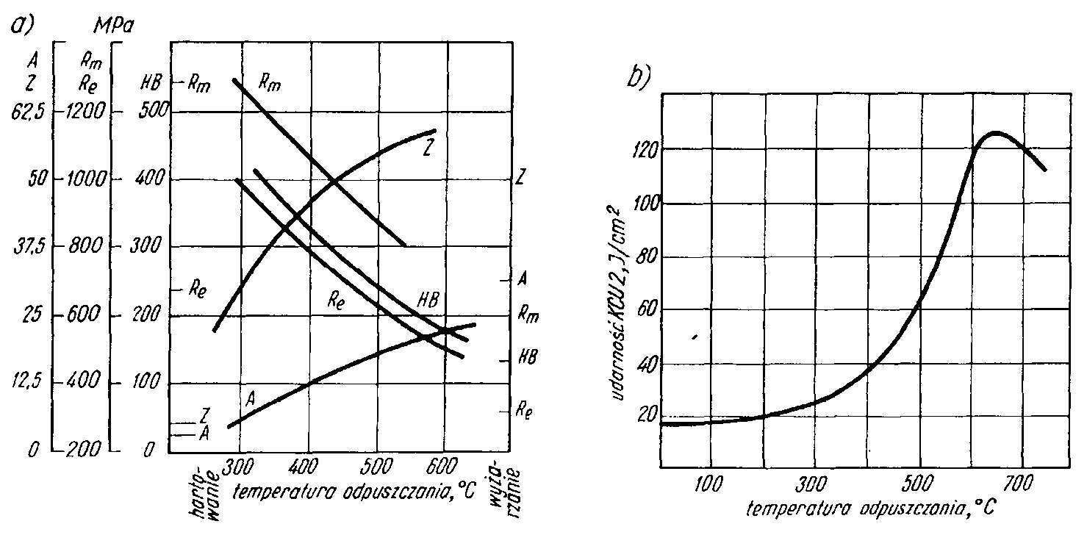
ODPUSZCZANIE
Własności stali niestopowych po odpuszczaniu
W wyniku odpuszczania zwiększają się wszystkie wskaźniki określające plastyczność stali (wydłużenie, przewężenie) i odporność na pękanie (udarność), natomiast obniżają się własności wytrzymałościowe (wytrzymałość na rozciąganie Rm, granica plastyczności Re) a także twardość.

Slide 14
ODPUSZCZANIE
Własności stali niestopowych po odpuszczaniu
W porównaniu do stali wyżarzonej o tej samej twardości znacznie zwiększa się udarność i plastyczność oraz iloraz Re/Rm. Zwiększenie ilorazu Re/Rm jest miarą ulepszenia materiału poprzez obróbkę cieplną. Stąd obróbka cieplna składająca się z hartowania i wysokiego odpuszczania, jest nazywana ulepszaniem cieplnym.
Podczas odpuszczania następuje także usuwanie naprężeń własnych powstałych podczas hartowania. Im wyższa temperatura odpuszczania,
tym w większym stopniu zachodzi odprężenie materiału.
14

Slide 15
ODPUSZCZANIE
Hartowanie i niskie odpuszczanie wykonane łącznie są nazywane utwardzaniem cieplnym.
Hartowanie i wysokie odpuszczanie stanowią łącznie tzw. ulepszanie cieplne.
Miarą skuteczności ulepszania cieplnego jest iloraz Re:Rm
L.A. Dobrzański

Slide 16
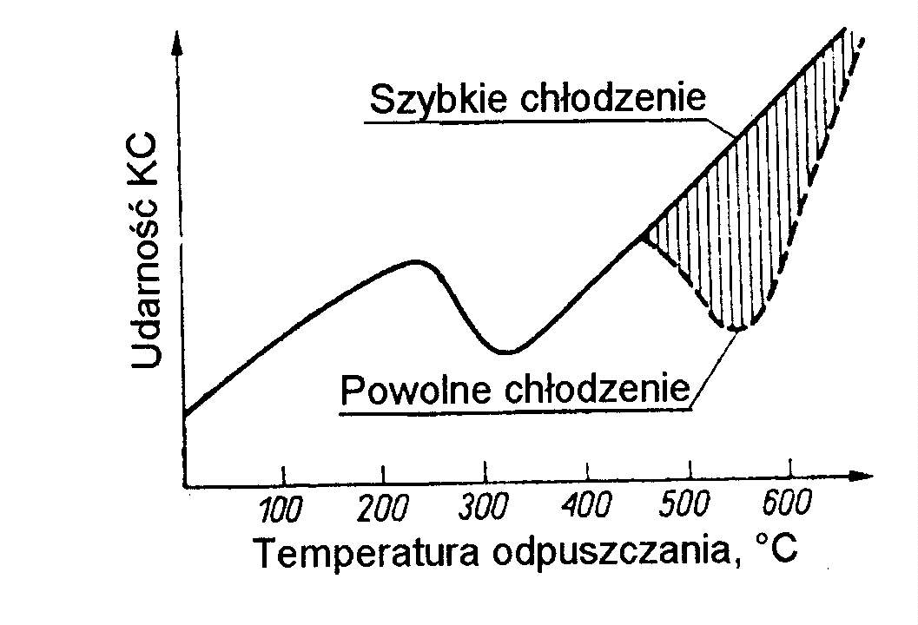
ODPUSZCZANIE
KRUCHOŚĆ ODPUSZCZANIA

Slide 17
ODPUSZCZANIE
KRUCHOŚĆ ODPUSZCZANIA
Kruchość odpuszczania I-go rodzaju (nieodwracalna)
Kruchość odpuszczania I rodzaju zwana kruchością nieodwracalną przejawia się spadkiem odporności na pękanie po odpuszczaniu stali w zakresie 250÷450ºC. Najważniejsze z hipotez wyjaśniających spadek odporności na pękanie po odpuszczaniu w tym zakresie tłumaczą to zjawisko:
  nierównomiernym rozkładem martenzytu na granicach i wewnątrz ziarn byłego austenitu,
  wydzielaniem na granicach ziarn byłego austenitu węglika ε w postaci błonek,
  rozpadem austenitu szczątkowego.
Brak przekonywujących dowodów doświadczalnych na poparcie wyżej wymienionych hipotez powoduje pojawianie się nowych, wśród których warto wymienić hipotezę tłumacząca to zjawisko rozpuszczaniem się węglika ε i lokalnym wzbogaceniem w węgiel.

Slide 18
ODPUSZCZANIE
KRUCHOŚĆ ODPUSZCZANIA
Kruchość odpuszczania II-go rodzaju (odwracalna)
Kruchość odpuszczania II rodzaju występuje po odpuszczaniu powyżej 500ºC i powolnym chłodzeniu. Kruchość tę można usunąć poprzez powtórne nagrzanie do temperatury powyżej 500ºC i szybkie ochłodzenie w oleju lub w wodzie. Zapobiec tej kruchości można natomiast poprzez dodanie do stali do ok. 0,4%Mo.
Przypuszcza się, że przyczyną odwracalnej kruchości odpuszczania jest wstępująca dyfuzja atomów fosforu (także atomów antymonu, arsenu lub cyny) do granic ziarn, które zostają zubożone w pierwiastki stopowe (np. mangan czy chrom) wskutek utworzenia się tam węglików typu M₃C podczas odpuszczania. Przy małym stężeniu molibdenu (do ok. 0,4%), pierwiastek ten nie tworzy własnych węglików podczas odpuszczania i nie koncentruje się w cementycie, przez co zapobiega wstępującej dyfuzji fosforu i utwardzaniu tych obszarów. Korzystny wpływ molibdenu wspomaga duża skłonność tego pierwiastka do segregacji do granic ziarn, co przy braku skłonności do rozpuszczania się w cementycie, skutecznie uniemożliwia wstępującą dyfuzję fosforu do tych obszarów.

Slide 19
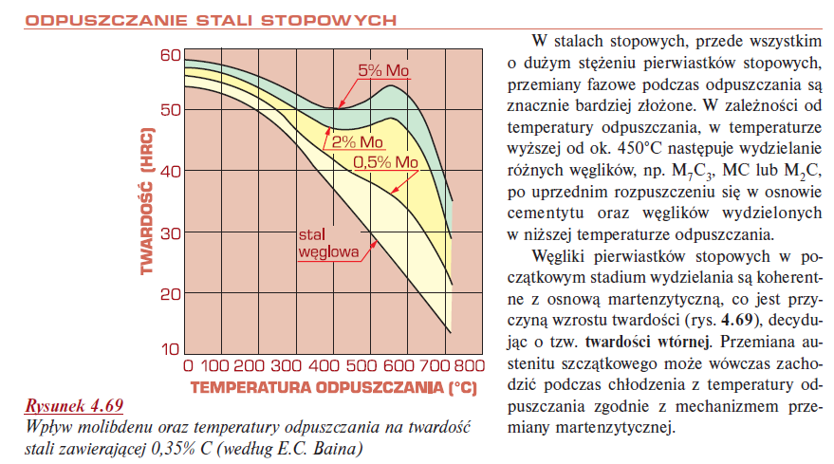
ODPUSZCZANIE
KRUCHOŚĆ ODPUSZCZANIA
L.A. Dobrzański

Slide 20

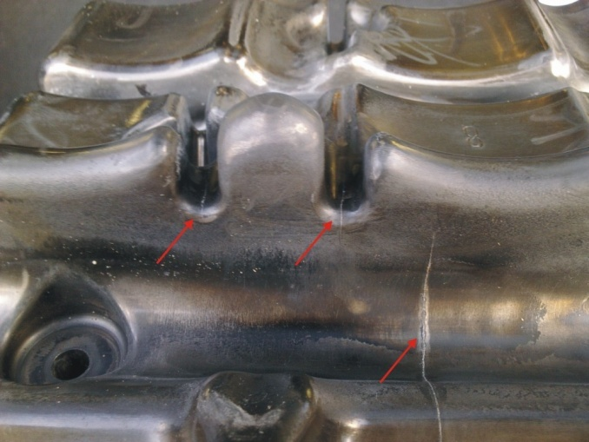
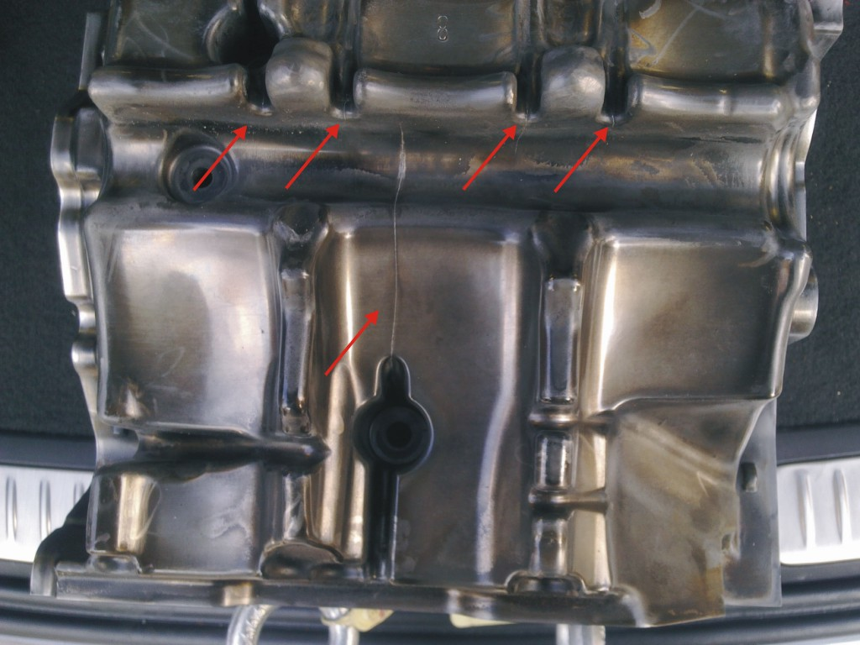
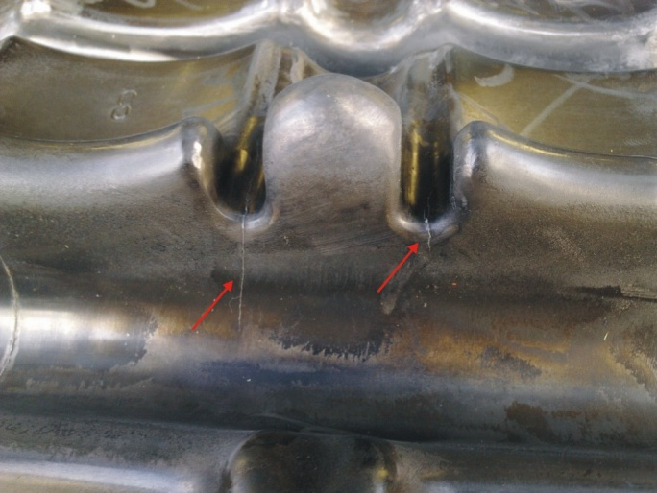
METALOZNAWSTWO ŚLEDCZE
Uszkodzenia matrycy wytryskowej wykonanej ze stali narzędziowej do pracy na gorąco, stali chromowo-molibdenowo-wanadowej o handlowej nazwie Dievar, produkcji szwedzkiej firmy Uddeholm AB, polegały na pojawieniu się na jej powierzchni szeregu, wyraźnie ukierunkowanych, pęknięć. Pęknięcia te powstały po zbyt krótkim okresie pracy matrycy, w porównaniu z innymi wkładkami matrycowymi używanymi w tym samym procesie.

Slide 21
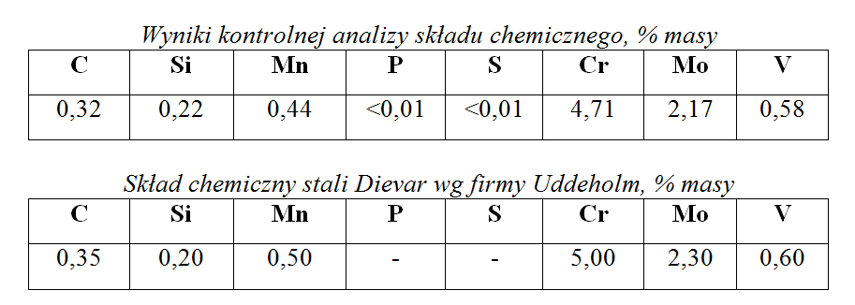
METALOZNAWSTWO ŚLEDCZE

Slide 22
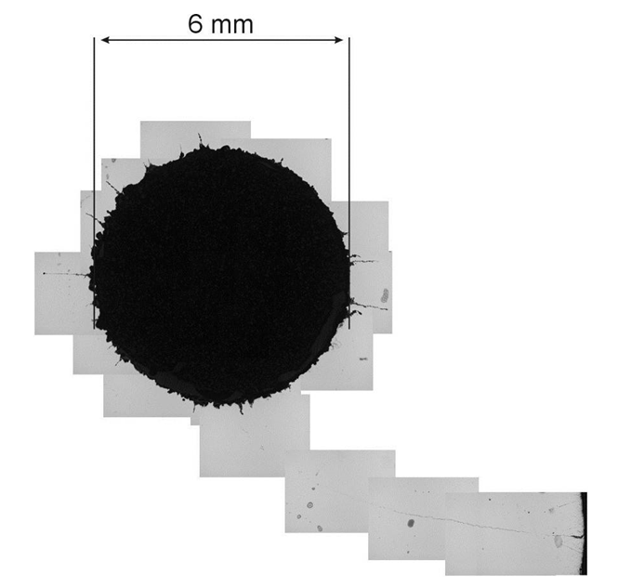
METALOZNAWSTWO ŚLEDCZE

Slide 23
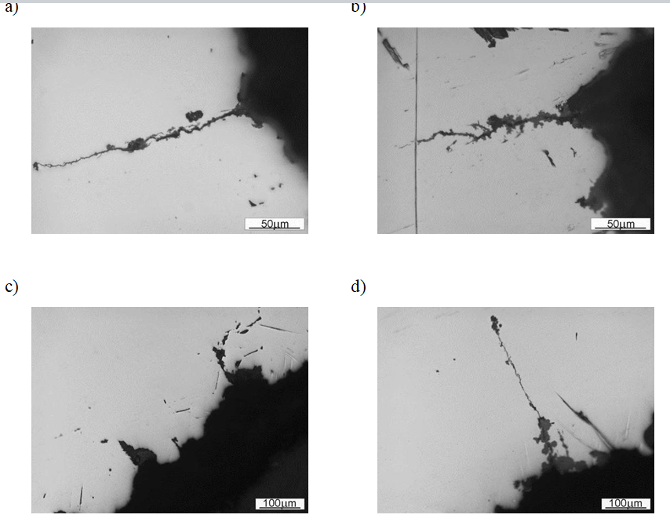
METALOZNAWSTWO ŚLEDCZE

Slide 24
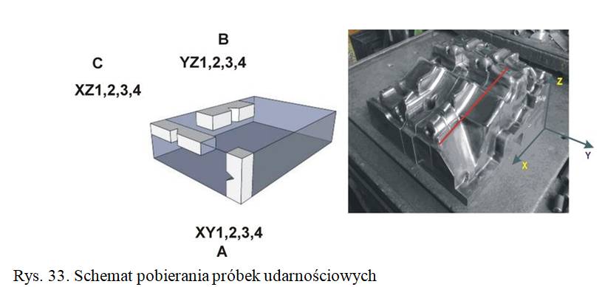
METALOZNAWSTWO ŚLEDCZE

Slide 25
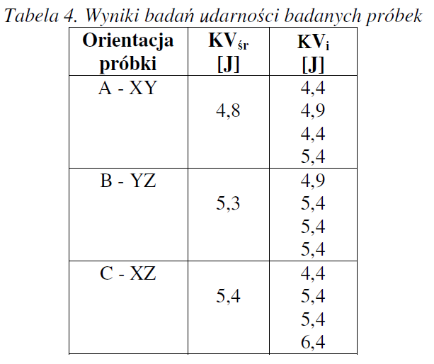
METALOZNAWSTWO ŚLEDCZE

Slide 26
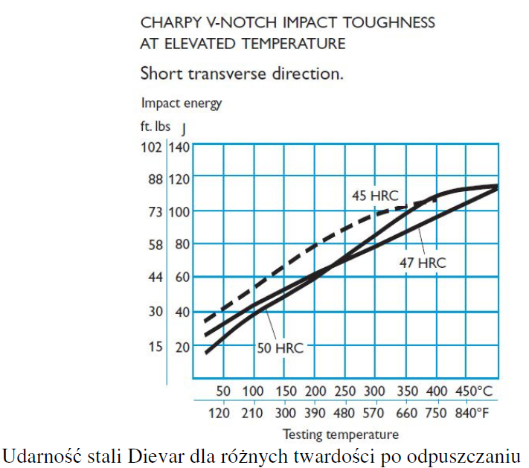
METALOZNAWSTWO ŚLEDCZE

Slide 27
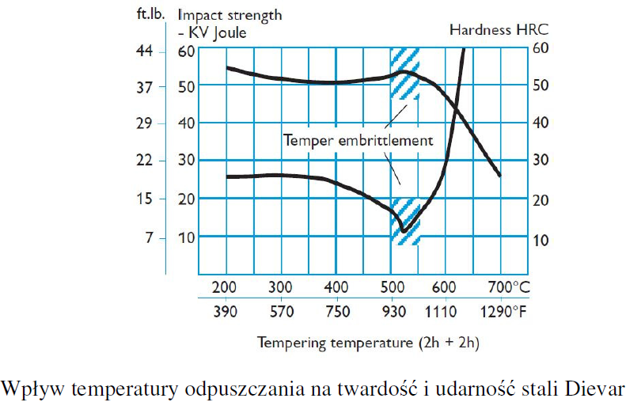
METALOZNAWSTWO ŚLEDCZE

Slide 28
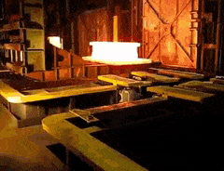
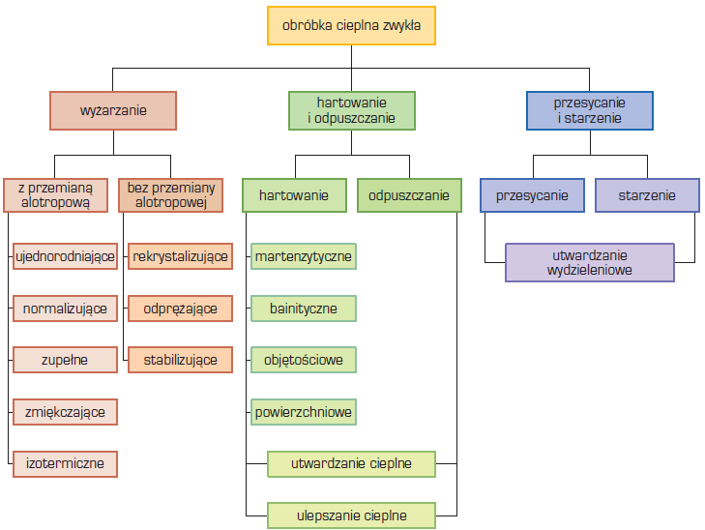
OBRÓBKA CIEPLNA
L.A. Dobrzański

Slide 29
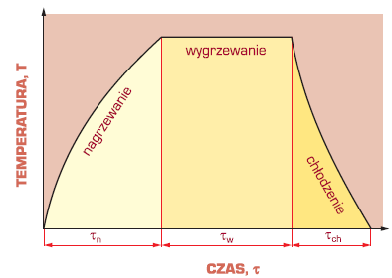
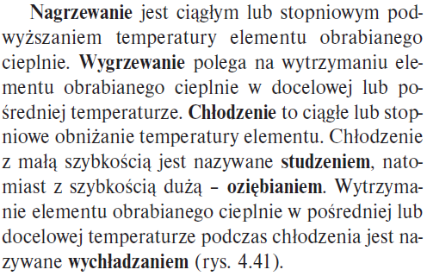
OBRÓBKA CIEPLNA
L.A. Dobrzański

Slide 30
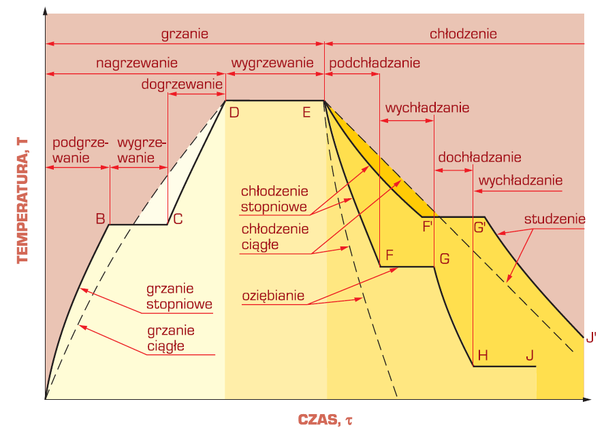
OBRÓBKA CIEPLNA
L.A. Dobrzański

Slide 31
OBRÓBKA CIEPLNA
Tu skończony wykład 10 w dniu 12.XII.2022r

